Slide 2
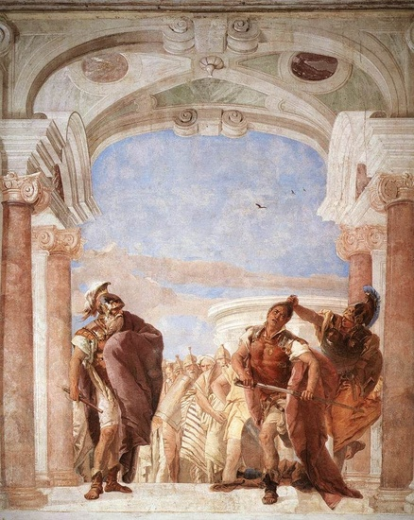
La colère d’Achille Giovanni Battista Tiepolo, XVIIIe siècle
Outré d’avoir perdu sa bien-aimée, Achille tire son épée pour tuer Agamemnon. L’apparition soudaine de la déesse Minerve, qui dans cette fresque, a attrapé par les cheveux Achille, empêche l’acte de violence. Agamemnon est à gauche et tente de se protéger avec son manteau, tandis que dans le fond, en face d’un temple, une rangée de soldats grecs, blottis, observe la scène.

